Slide 1
Romance

Slide 2
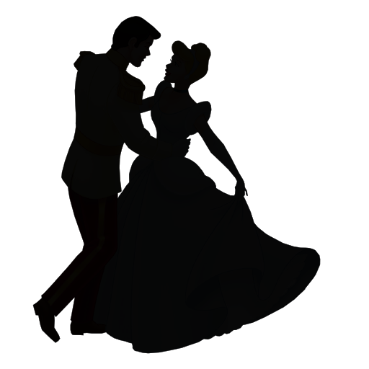
Romance
-A development of a love relationship between man and woman
-Moral of the stories; love triumphant; it overcomes obstacles and difficulties
-It has different types; gothic romance, contemporary gothic, etc.
(Cawelti, p.41-42)

Slide 3
Character
-Woman and man
-Main character; Woman
-The feminine equivalent of the adventure story
(Cawelti, p. 40)

Slide 4
Narrative Structure
Cinderela
Pamela
Kontemporer
(cawelti, p.41-42)
1. Perpindahan karakter utama dari keadaan yang sudah nyaman dan dikenal
2. Karakter utama wanita tidak menyukai sang pria
3. Tokoh utama pria memberikan respons yang ambigu
4. Tokkoh utama wanita mengeahui perasaan pria yang sesungguhnya padaya

Slide 5
5. Tokoh tokoh wanita merespons dengan kemarahan atau tanggapan yang dingin
6. Tokoh pria mmebalas tindakan tokoh wanita yang menghukumnya
7. Perpisahan karena salah paham
8. Tokoh pria memperlakukan wanita dengan penuh cinta
9. Tokoh wanita merespons tindakan pria dengan hangat
10. Tokoh wanita berpikir bahwa tindakan dingin di waktu lalu adalah akibat sakit hati yang dialaminya
11. Tokoh wanita berlajar mempercayai tokoh pria
12. Tokoh wanita merespons secara seksual dan emotional
13. Tokoh wanita sadar kalau kebutuhan dirinya akan seorang ibu, dan cinta dari lawan jenis akan terpenuhi oleh cinta seorang pria.
(adi; p. 39-40, Radaway; 139)

Slide 6
Situation
-Romantic situation supports pleasure for women as reader
-Invites the reader to visualize
(Radway, 87)

